Slide 1
PRIJEDLOZI
nepromjenjive riječi

Slide 2
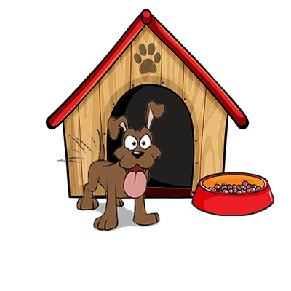

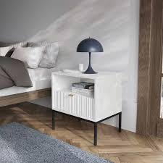
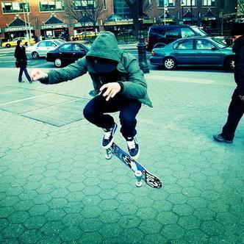
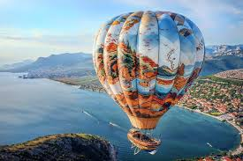
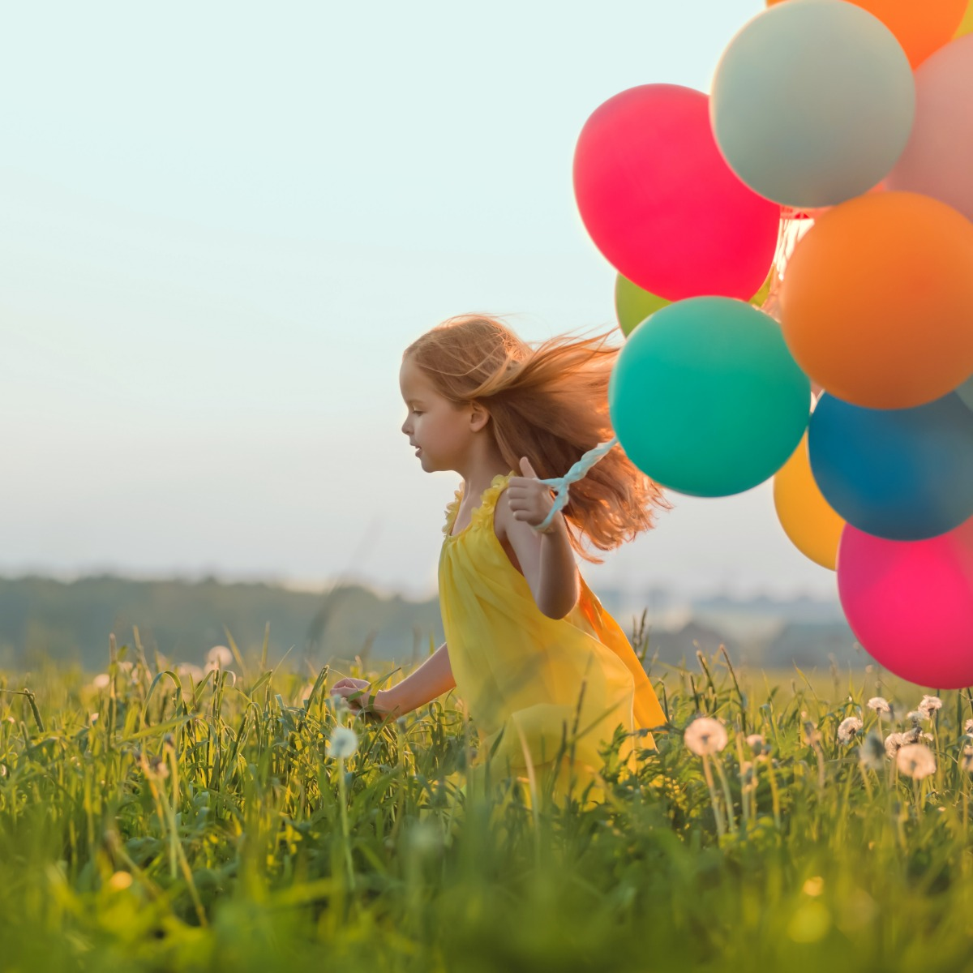
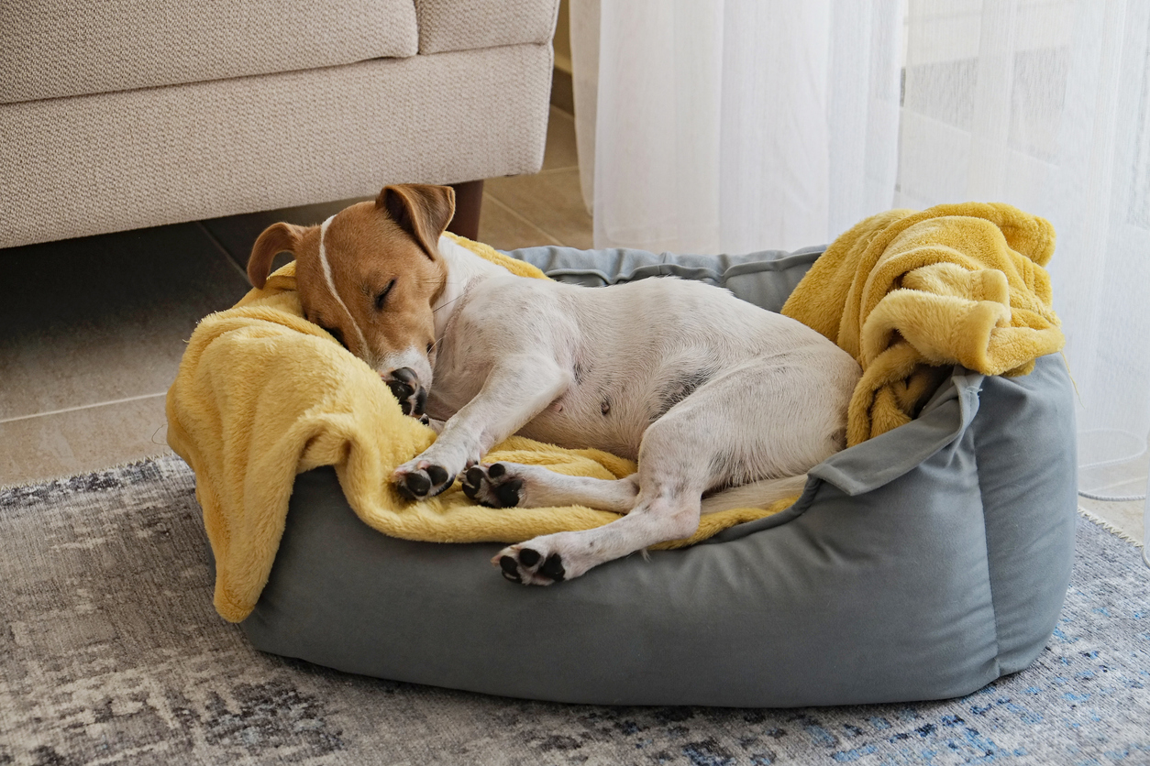
Opišite rečenicom navedene slike

Slide 3
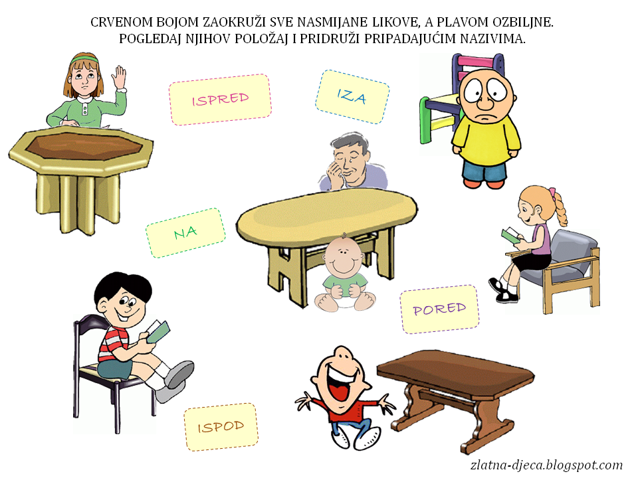
Knjige i naočale su na stolu.
Ormarić je pored kreveta.
Skejt je iznad poda.
Pas je ispred kućice.
Posuda je do psa.
Balon je poviše grada.
Baloni su iza djevojčice.
Psić je u krevetu.

Slide 4
Koje su ti riječi pomogle da predmete smjestiš na odgovarajuće mjesto?
Jesu li te riječi promjenjive ili nepromjenjive?
Uz koju vrstu riječi stoje?

Slide 5
Prijedlozi su nepromjenjiva vrsta riječi.
Prijedlozi stoje ispred imenica i imenskih riječi (imenica, pridjeva, zamjenica i brojeva). Prijedlozima izričemo različite odnose među riječima.
Najčešći su prijedlozi: bez, do, ispod, iz, iza, iznad, kroz, na, nad, nasuprot, među, o, od, po, pri, prema, pod, pred, s(a), u, unatoč, usprkos, uz, za...

Slide 6

Za znatiželjne
Razlikujemo jednostavne i složene prijedloge.
Jednostavni prijedlozi: na, o, po, pri, u, iz, uz, k(a), s(a), od, do, kod...
Složeni prijedlozi: između, pokraj, iznad, usprkos, uoči, ispod...

Slide 7

Zaključi
Ispred kojih vrsta riječi ne mogu stajati prijedlozi?

Slide 8
Odaberi odgovarajući oblik imenice soba.
Iz ________________________ dopiru zvukovi.
Iz sobe
U ________________________ su Marta i njezini prijatelji.
U sobi
Pred _____________________ stoji Igorov mačak.
Pred sobom
Mačak želi ući u _______________________.
U sobu

Slide 9
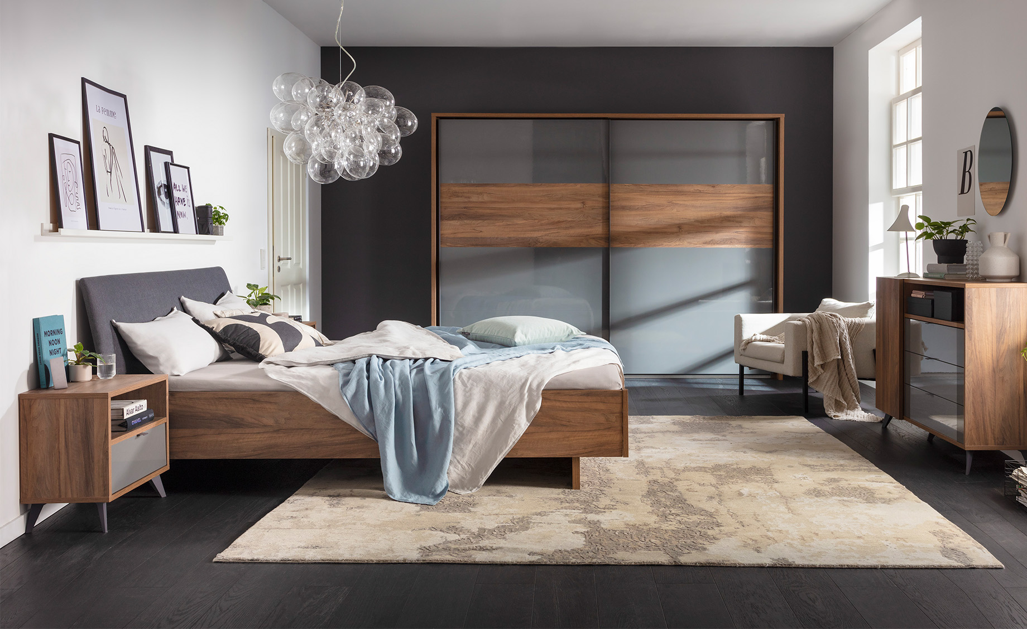
Zaključak
Koje su riječi izravno utjecale na oblik imenice soba?
Prijedlozi utječu na oblik imenice ispred koje stoje. Zbog toga se mijenja nastavak imenice.

Slide 10
PROSTOR I VRIJEME
Prijedlozi uz imenice često imaju prostorna i vremenska značenja.
Na ormaru je velika kutija. (Prijedlog na ima prostorno značenje.)
Kutija tamo stoji od proljeća. (Prijedlog od ima vremensko značenje.)

Slide 11
PRIJEDLOG s/sa
Uvijek pišemo prijedlog S osim u riječima koje započinju glasovima z, s, ž, š, ps, ks. Njih pišemo s prijedlogom SA.
Idem sa psom u šetnju.
Otišao je s prijateljima u kino.
Čuo se sa Ksenijom.

Slide 12
PRIJEDLOG K/KA
Uvijek pišemo prijedlog K osim u riječima koje počinju glasovima k, g, h. S tim riječima pišemo prijedlog KA.
Krenuo sam KA hotelu.
Uputio se K baki.
Uputio me KA gradu.

Slide 13
PRILOG vs. PRIJEDLOG
Iste riječi ponekad mogu biti prijedlozi, a ponekad prilozi.
Ona je došla prije.
(Prilog prije stoji uz glagol.)
Prije večere idem na trening.
(Prijedlog prije stoji uz imenicu.)

Slide 14
U kojim su rečenicama upotrjebljeni prijedlozi?
Ormar je iznad kreveta.
Pokraj radnog stola su razbacane knjige.
Cijelo vrijeme je stajao ispod kreveta.
Iznad nema dovoljno prostora.
Marta će poslije ući u sobu.
Stajao je vani.
Ispod smo se parkirali.

Slide 15
U tekstu su označeni prilozi i prijedlozi. Odredi koji je koji. Pripazi na to uz koju se riječ nalaze označene riječi.
Jutros su kroz prozor sramežljivo provirile prve zrake sunca. Svjetlost je brzo obasjala cijeli prostor. Po zidu su se rasule sjajne točkice. U daljini se čulo fijukanje vjetra. Marti nije bilo jednostavno ustati iz kreveta.

Slide 16
Nadopuni tekst prijedlozima
Marta je ušla ______ sobu.
________ krevet stavila školsku torbu. Vratila se _____ škole umorna i gladna.
Raduje se maminoj juhi _______ povrća. Marta vodi brigu ______zdravoj prehrani.
________ručka će se odmoriti. Odmor je bitan _______ djecu.

Slide 17
Dopuni rečenice prijedlozima
Jeste li znali?
✓Da je Oscar naziv _____ američku filmsku nagradu.
✓Da se nagrada dodjeljuje _____ 1929. godine.
✓Da se dodjela Oscara događa _____ noći _____ nedjelje _____ ponedjeljak _____ hrvatskome vremenu.
✓Da je crveni tepih _____ Dolby Theatrea dugačak 152 metra.
✓Da je film Prohujalo _____ vihorom bio nominiran _____ trinaest kategorija, a osvojio je osam Oscara.
✓Da je film Priča _____ zapadne strane najbolji filmski mjuzikl _____ deset osvojenih Oscara.

Slide 18
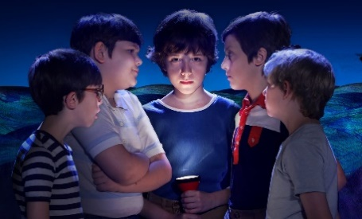
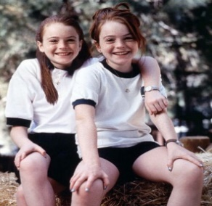
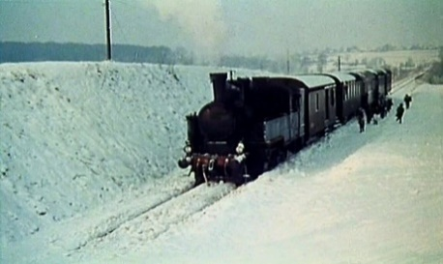
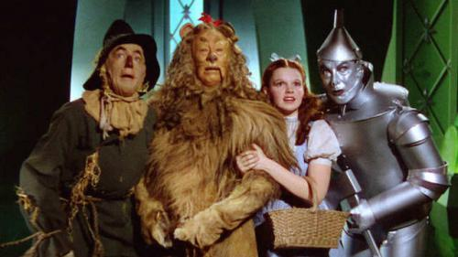
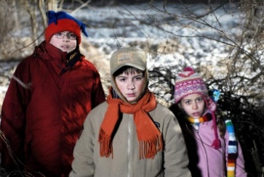
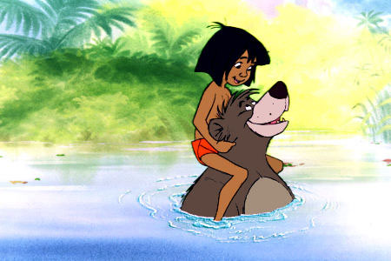
Dopuni naslove filmova riječima koje nedostaju.
Uzbuna __ Zelenom Vrhu Zamka __ roditelje Vlak ____ snijegu
Čarobnjak __ Oza Duh __ močvari Knjiga __ džungli

